Slide 1
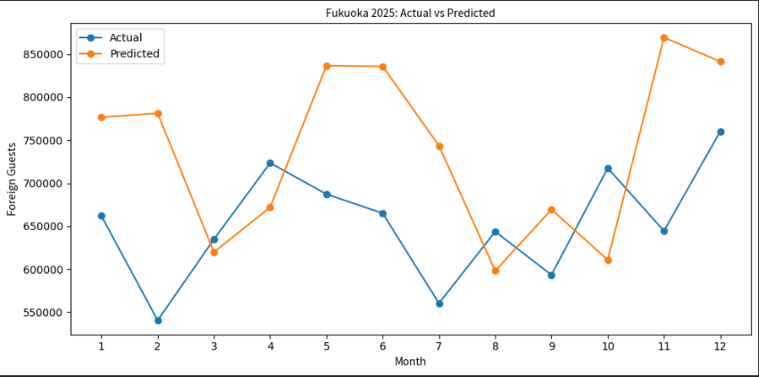
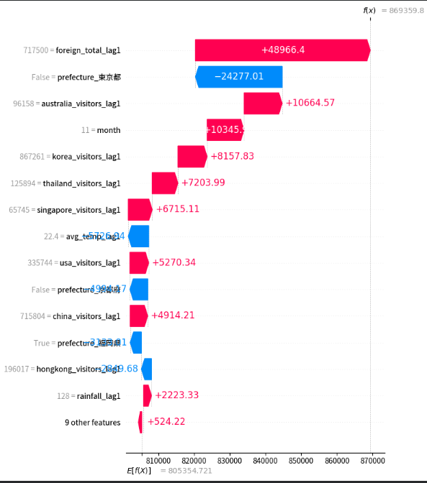
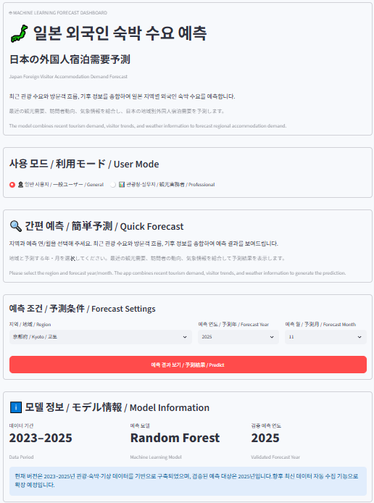
DATA ANALYTICS · MACHINE LEARNING · TOURISM
ML 기반 일본 지역 별
외국인 숙박객 수요 예측
Predicting Japan Inbound Tourism Demand
with Machine Learning
Random Forest + Lag Features + SHAP
2023–2025 관광·숙박·기상 데이터를 결합해
2025년 지역별 외국인 숙박 수요를 예측하고 영향요인을 설명
Portfolio Project

Slide 2
02
프로젝트 한눈에 보기
문제 정의 → 데이터 결합 → 예측 → 설명 가능성 → 서비스 UI
문제
데이터
모델
검증
지역별
외국인 숙박 수요를
월 단위로 예측
숙박통계 + JNTO + JMA
2023–2025
Random Forest
전월 Lag 특징 사용
2023–2024 학습
2025 테스트
핵심 설계 포인트
• 일본 47개 도도부현의 외국인 숙박객 수를 예측하고, 어떤 요인이 관광객 증가에 영향을 주는지
SHAP(AI의 판단 근거를 보여주는 도구)로 설명하고 실제 모델에 적용해 본다.”
• 목표변수의 일부가 되는 지역별 국적 숙박값은 Target Leakage(타깃 누수)를 일으킬 수 있어 모델 입력에서 제외
• 전월 숙박 수요·JNTO 8개국 방일객·기상 정보를 Lag 1로 구성해 '다음 달 예측' 형태로 설계
• Global / Local SHAP을 함께 사용해 모델의 전체 영향요인과 개별 예측 근거를 설명
• 일반 사용자와 실무자의 입력 난이도를 분리한 2-Mode UI로 프로토타입 구현
*Random Forest: 여러 개의 의사결정나무를 학습한 뒤 각 나무의 예측을 종합하여 최종 값을 계산하는 앙상블 머신러닝 모델
*Japan Tourism Agency(일본 관광청)
*JNTO(일본정부관광국)
*JMA(일본 기상청)
*Lag(시차/시계열 지연)는 "과거 특정 시점의 데이터 값

Slide 3
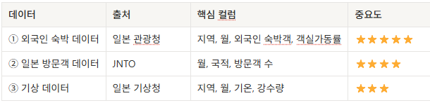
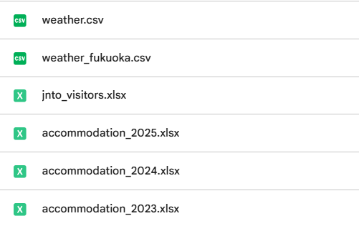
03
데이터 구성
일본 공식 관광객 & ·숙박객 &· 기상 데이터를 월·지역 단위로 전처리 후 결합
숙박통계
Japan Tourism Agency(일본 관광청)
2023–2025 · 47개 도도부현 · 월별
방일객
JNTO(일본정부관광국)
8개국: 한국·중국·대만·미국·홍콩·태국·싱가포르·호주
기상
JMA(일본 기상청)
평균기온·강수량 / 후쿠오카 추가 수집
숙박 데이터 기준: 2023–2025 × 12개월 × 47지역 = 1,692행

Slide 4
04
전처리와 데이터 통합
서로 다른 파일 구조·표기·인코딩을 하나의 분석 테이블로 정규화
01
02
03
04
숙박 Excel
→
JNTO Excel
→
JMA CSV
→
Merge
월 시트 자동 순회
국가 컬럼 동적 탐색
연도 시트 정리
8개국 Wide → 월별
CP932 인코딩
기온·강수량 추출
year + month + prefecture
기준 통합
실제 전처리 이슈
• 숙박통계의 호주 표기는 「オーストラリア」, JNTO는 「豪州」 → 동일한 australia 컬럼으로 표준화
• 후쿠오카 기상 데이터가 원본 weather.csv에 없어 JMA에서 추가 다운로드 후 통합
• 숫자형 컬럼의 쉼표·* 표기 제거 후 numeric 변환, 지역코드 제거 후 prefecture 정규화
*CP932
일본어 텍스트나 CSV 파일을 읽어올 때

Slide 5
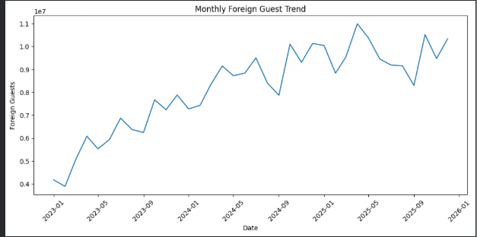
05
EDA ① 외국인 숙박 수요의 흐름
2023–2025 월별 수요의 성장과 계절 변동을 확인
관찰 결과
• 2023년 이후 외국인 숙박 수요가 전반적으로 증가
• 월별 증감이 반복되어 계절적 변동이 존재
• 단순 추세만으로는 설명하기 어려워 월·국가별 방문객·기후 변수를 추가 분석
EDA 결론
시간 순서와 월 특성을
모델에 반드시 반영
Japan Inbound Accommodation Demand Forecast

Slide 6
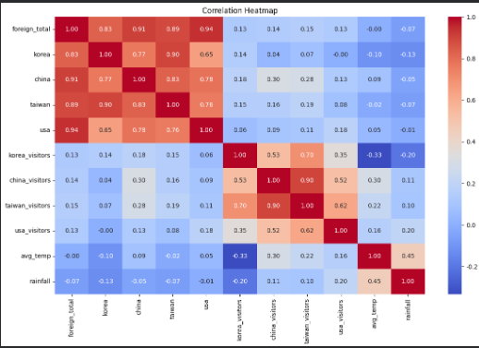
06
EDA ② 변수 관계와 Leakage 위험 발견
상관분석 결과를 그대로 모델 입력으로 사용하지 않고 데이터 생성 구조까지 점검
핵심 해석
• 전체 외국인 숙박객 수와 지역별
국적 숙박값의 상관이 매우 높음
• 하지만 이 국적별 숙박값은 전체 외국인
숙박객 수를 구성하는 값
• 예측 시점에 정답 일부를 미리 사용하는
Target Leakage 가능성
• 따라서 EDA에는 활용하되
최종 예측 변수에서는 제외
높은 상관 ≠ 안전한 예측 변수
EDA 결과 요약 2023~2025년 일본 외국인 숙박 수요는 전반적으로 증가했고 월별 계절성이 나타났다. 지역별 숙박 수요 차이가 크며, 국적별 지역 숙박객 수는 전체 외국인 숙박객 수와 매우 높은 관련성을 보였다. 반면 일본 전체 국가별 방문객 수와 기후 변수는 전체 지역을 통합한 상관분석에서는 비교적 약한 관계를 보였다.
Japan Inbound Accommodation Demand Forecast

Slide 7
07
모델링에서 가장 중요한 판단: Target Leakage 제거
높은 정확도보다 실제 예측 가능한 구조를 우선
제외한 변수
대신 사용한 정보
지역별 국가 숙박객 수
(korea, china, taiwan, usa …)
• 전월 지역 전체 외국인 숙박 수요
• 전월 JNTO 8개국 방일객 수
• 전월 평균기온·강수량
• 예측 연도·월·지역
이 값들은 목표변수 foreign_total의 구성요소이므로
예측 시점에 알 수 없는 정답 일부를 미리 보는 효과가 발생
→ 설명 가능한 '다음 달 예측' 구조로 전환

Slide 8
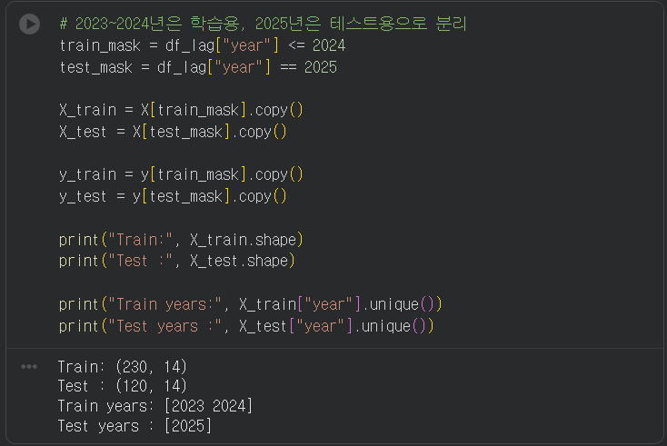
08
최종 모델 설계
Random Forest + Lag 1 + 시간 순서 기반 검증
2023
2024
2025
TRAIN
TEST
입력 특징
모델
RandomForestRegressor
300 trees · random_state=42
• 전월 지역 전체 외국인 숙박 수요
• 전월 JNTO 8개국 방문객 수
• 전월 평균기온·강수량
• 예측 연도·월·지역
검증 방식
Random Split을 사용하지 않고
2025년 전체를 미래 구간으로 분리

Slide 9
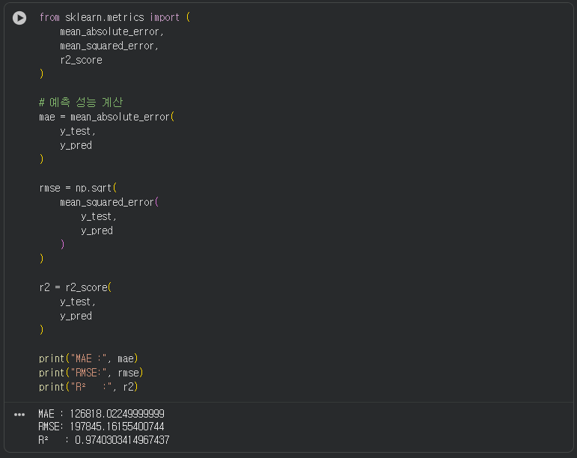
09
최종 모델 예측 결과
예측 성능 계산
2023
2024
2025
TRAIN
TEST
① MAE (Mean Absolute Error, 평균 절대 오차)
설명: 실제값과 예측값 사이의 차이(오차)에 절댓값을 씌워 평균을 낸 지표입니다.
특징: 오차의 크기가 직관적이며, 모든 오차를 동일한 비중으로 반영합니다.
RMSE (Root Mean Squared Error, 평균 제곱근 오차)
설명: 실제값과 예측값의 차이를 제곱하여 평균을 낸 뒤(MSE), 제곱근을 씌운 지표입니다.
특징: 오차를 제곱하기 때문에 큰 오차가 발생할수록 페널티(가중치)가 크게 작용합니다. 이상치(Outlier)에 민감하다는 특성이 있습니다.
R² (R-squared, 결정계수)
설명: 모델이 전체 데이터의 변동성을 얼마나 잘 설명하는지 나타내는 지표입니다.
특징: 1에 가까울수록 모델의 예측력이 우수함을 의미하며, 보통 0~1 사이의 값을 가집니다. (0.8 이상이면 우수한 성능으로 평가)
모델 성능 평가 결과
MAE: 126,818명 → 실제값과 예측값의 평균 차이가 약 12.7만 명
RMSE: 197,845명 → 큰 오차가 발생한 구간까지 반영한 평균 오차 수준
R²: 0.974 → 실제 숙박 수요 변동의 약 97.4%를 모델이 설명
한 줄 요약:
2025년 테스트 데이터 기준 R²가 0.974로 높게 나타났으며, 전체적인 수요 흐름을 매우 잘 설명했지만 일부 지역·월에서는 큰 오차가 존재했다.

Slide 10
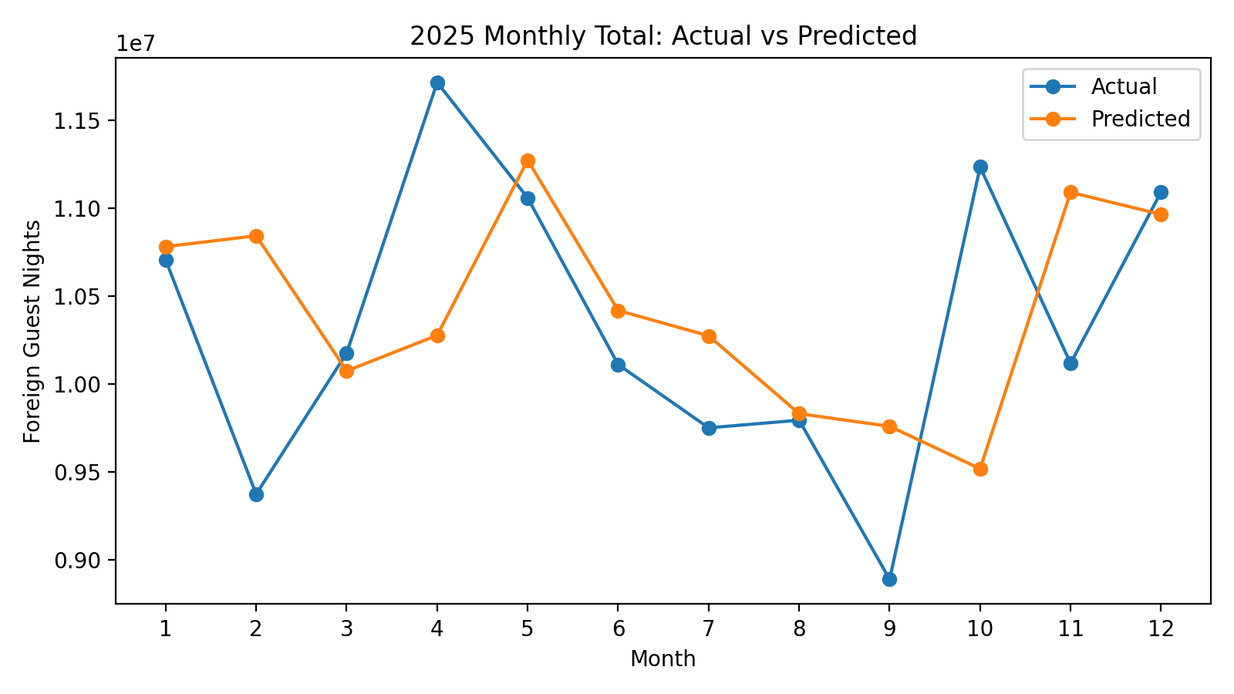
10
2025 실제값 vs 예측값
10개 모델링 지역의 월별 총합 기준으로 전체 예측 흐름 확인
MAE
RMSE
R²
126,818
평균 오차 규모
197,845
큰 오차 반영
0.974
설명력
월별 실제값 vs 예측값 (10개 지역 합계)
PPT용 해석
• MAE 126,818명: 실제값과 예측값의 평균 차이는 약 12.7만 명
• RMSE 197,845명: 큰 오차가 발생한 구간까지 반영한 평균 오차 수준
• R² 0.974: 실제 숙박 수요 변동의 약 97.4%를 모델이 설명
• 전체 흐름은 잘 따라가지만, 일부 월·지역에서는 과대 또는 과소예측이 발생
해석: 전체적인 수요 흐름은 잘 설명했지만, 일부 시점의 급격한 변동까지 완벽하게 맞추지는 못했다.

Slide 11
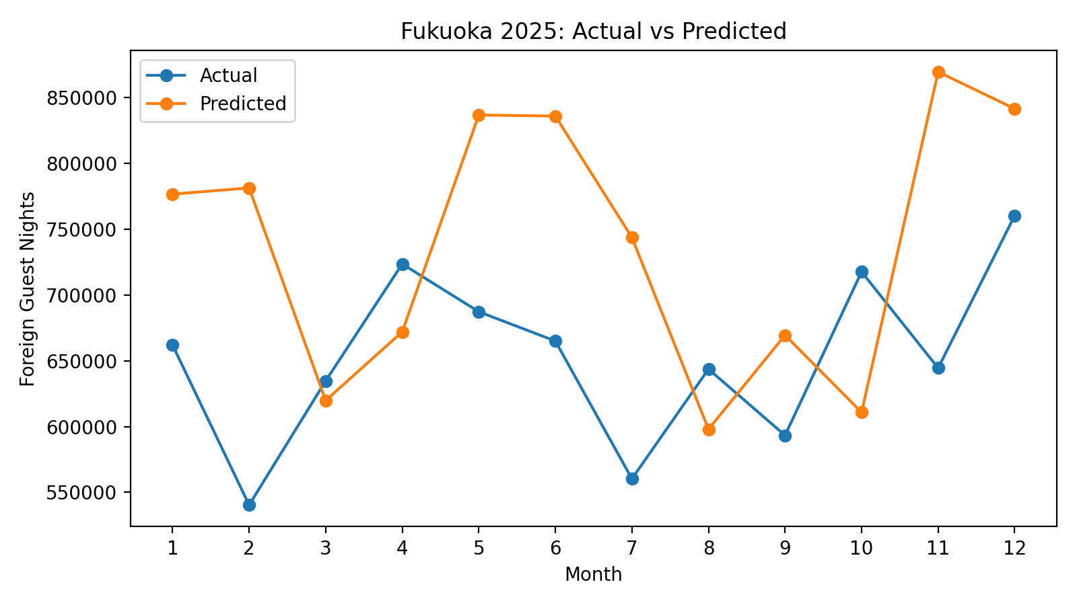
11
대표 사례: 후쿠오카 2025
월별 실제값·예측값과 오차율을 함께 확인
후쿠오카 월별 실제값·예측값 선그래프
후쿠오카 월별 비교표
월 | 실제값 | 예측값 | 오차율(%)
1 | 661,840 | 776,510 | 17.3
2 | 540,410 | 781,182 | 44.6
3 | 634,680 | 619,763 | 2.4
4 | 723,450 | 671,941 | 7.1
5 | 687,180 | 836,580 | 21.7
6 | 664,930 | 835,777 | 25.7
7 | 560,300 | 743,540 | 32.7
8 | 643,620 | 597,958 | 7.1
9 | 593,280 | 669,356 | 12.8
10 | 717,500 | 610,762 | 14.9
11 | 644,420 | 869,360 | 34.9
12 | 760,200 | 841,347 | 10.7
설명 예시: 후쿠오카는 월별 추세를 일부 따라가지만 2월·5~7월·11월 등에서
오차가 크게 나타났다. 즉, 모델은 전체 방향성은 설명하지만 특정 월의 변동성까지
완벽히 맞추지는 못했다.

Slide 12
12
2025 후쿠오카 예측 결과
월별 실제값과 예측값을 비교해 모델의 편향과 오차 패턴을 확인
관찰
• 월별 방향성은 일부 구간에서 따라가지만 오차가 큼
• 특히 특정 월에서 과대예측 패턴이 관찰됨
• 단기 데이터(2년 학습)의 한계가 결과에 반영
• 정확도만이 아니라 왜 예측했는지 SHAP으로 함께 확인
포인트
잘 맞는 결과만 제시하지 않고
오차와 한계를 함께 기록

Slide 13
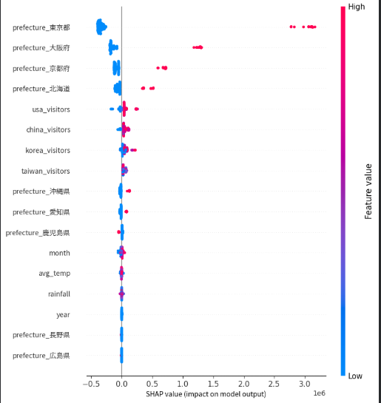
13
SHAP ① 전체 모델 영향요인
Global SHAP Summary로 어떤 특징이 예측을 움직이는지 확인
읽는 방법
• 오른쪽: 예측값을 높이는 방향
• 왼쪽: 예측값을 낮추는 방향
• 색상: 해당 특징 값의 크기
• 지역 더미와 JNTO 방문객 흐름이 주요 영향요인으로 나타남
의미
모델이 단순 상관계수보다
비선형적인 지역·시점 조합을 학습
Japan Inbound Accommodation Demand Forecast

Slide 14
14
SHAP: 후쿠오카 2025년 11월 개별 예측
한 건의 예측을 구성한 + / − 영향요인을 Waterfall로 설명
실제 확인한 값
예측값
약 869,360
기준값
약 805,535
주요 + 영향
• 전월 숙박 수요 +48,966
• 호주 방일객 Lag +10,665
• 11월 효과 +10,345
• 한국 방일객 Lag +8,158
주요 − 영향
도쿄가 아님: 약 −24,277

Slide 15
15
예측 서비스 UX 설계
정확성과 편의성을 동시에 고려해 사용자 역할별 입력 구조를 분리
General Mode
Professional Mode
일반 사용자
관광청·실무자
• 지역 + 2025년 + 월만 선택
• 보유 데이터에서 필요한 기준값 자동 조회
• Lag·SHAP 같은 전문용어는 화면에서 숨김
• 지역명은 일본어 / 영어 / 한국어 병기
• 최근 숙박 수요·JNTO·기상값을 직접 입력
• 8개국 방문객 흐름을 개별 입력
• 정확한 최신값이 있을 때 수동 시나리오 예측
• 향후 공식 데이터 자동 수집 기능으로 확장
“최근 관광 수요와 방문객 흐름, 기후 정보를 종합하여
예측 결과를 보여드립니다.”
사용자 역할에 따라
입력 복잡도를 다르게 설계
Japan Inbound Accommodation Demand Forecast

Slide 16
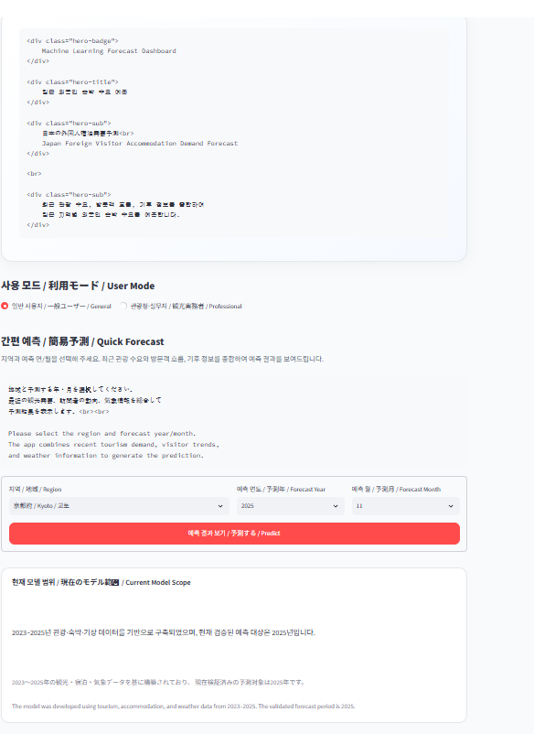
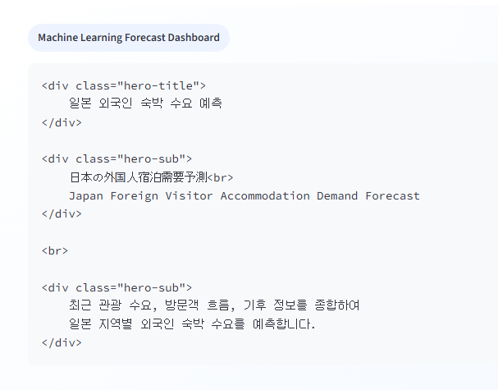
16
서비스 구현 과정
Gradio 프로토타입 → Streamlit 로컬 앱으로 개선
초기 프로토타입
Gradio: 빠른 기능 검증
현재
Streamlit: 카드형 UI · 로컬 테스트 · 향후 무료 배포

Slide 17
17
현재 한계와 다음 확장
모델의 지원 범위를 명확히 하고, 다음 데이터 업데이트 시점을 정의
현재 한계
다음 단계
• 학습 기간이 2023–2024로 짧음
• 독립 테스트로 검증된 미래 구간은 2025년
• 기상 데이터는 선택 지역 커버리지에 의존
• Random Forest는 2026+ 연도 외삽에 적합하지 않음
• 2025 실측 데이터를 학습에 추가해 모델 재학습
• JNTO·JMA·숙박 통계 자동 수집 파이프라인 구축
• 2026 예측용 최신 Lag 데이터 생성
• GitHub 저장소 정리 + Streamlit Community Cloud 배포
현재 UI에서 예측 연도를 2025년으로 제한한 이유
원칙
검증 범위 밖의 미래 연도를 '가능한 예측'처럼 보이게 하지 않기 위해서
새 미래 구간을 예측할 때는 데이터 업데이트 → 재학습 → 재검증 후 지원 범위를 확장
Japan Inbound Accommodation Demand Forecast

Slide 18
What I built
공식 데이터에서 시작해
실제 예측 서비스까지
데이터 수집 · 전처리 · EDA · 누수 점검 · 시계열 검증 · Random Forest · SHAP · Streamlit UI 구현
Data Engineering
Modeling
Explainability
Product
Excel/CSV 정규화
Merge · Encoding
Lag Feature
Temporal Holdout
Global + Local SHAP
의사결정 근거
General / Professional
Streamlit UI
Japan Inbound Accommodation Demand Forecast · Portfolio

